Slide 1
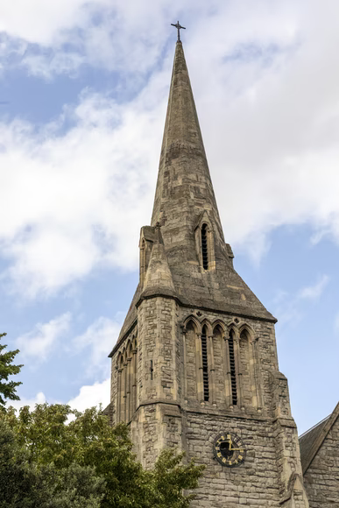
Kapittel 10
Kilder til kunnskap om kristendommen
Notes:
Denne PPT bygger på kap 1 i Tro som bærer for 10.trinn (NLA Høgskolen) og er utarbeidet av Olav Sollid, skoleutvikler i KP-nett.

Slide 2
Kompetansemålet!
- sammenligne og vurdere kritisk ulike kilder til kunnskap om kristendommen
Notes:
Sakset fra overordnet del: Elevene skal kunne vurdere ulike kilder til kunnskap og tenke kritisk om hvordan kunnskap utvikles.

Slide 3
Ulike kilder
Hvilke kilder har vi som kan gi oss kunnskap om kristendommen?
Notes:
Her kan vi la elevene komme med forslag!
Tilleggsspørsmål:
Hvordan vet vi at det var kristne i Norge for over 1000 år siden?
Hvordan kom kristendommen til Norge?

Slide 4
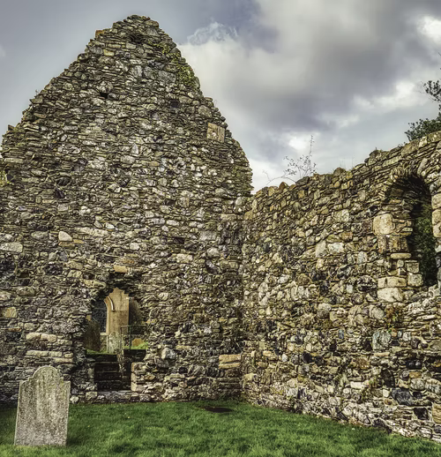
Noen eksempler
Bibelen
Andre skriftlige kilder
Gjenstander
Bygninger
Muntlige gjenfortellinger

Slide 5
Bibelen
Bibelen er Guds Ord
Den lærer oss sannheten om Gud, mennesket og livet
Her finne vi den kristne lære
Her leser vi om hvordan de første kristne levde

Slide 6
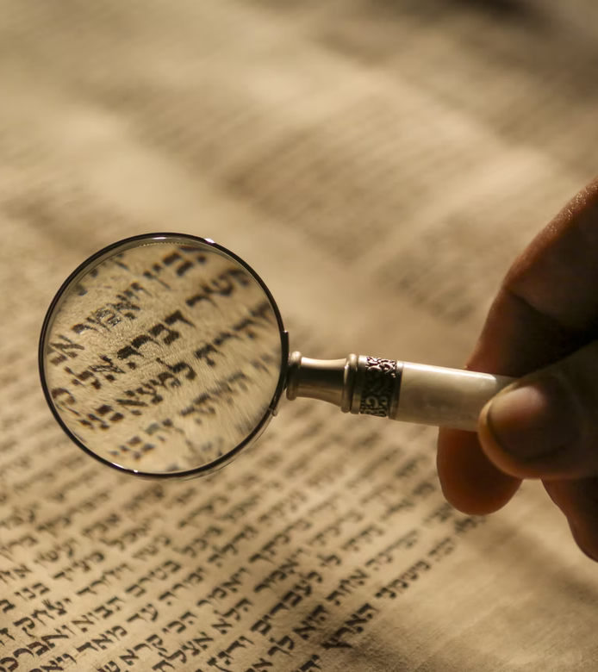
Andre skrifter som bekrefter Jesus
Josefus omtalte Jesus
Tacitus omtalte Jesus
Notes:
Titus Flavius Josefus var en romersk historieskriver, som skrev et verk om jødenes historie. Han omtalte Jesus 2 ganger
Publius Cornelius Tacitus var også en romersk historieskriver som omtalte de kristne

Slide 7
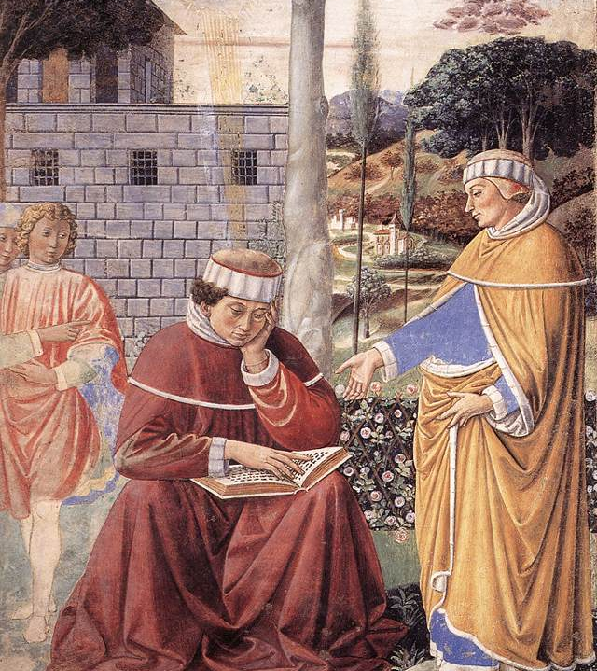
Kirkefedrene
Kirkefedrene; fra 100 – 700 tallet
Augustin regnes som den viktigste – han utformet læren om treenigheten
Kirkefedrene skrev bøker og brev, som lærer oss hvordan de kristne tenkte og lærte de første urhundredene
Notes:
Kirkefedrene levde fra 100 – tallet til 700 – tallet

Slide 8
Arkeologene finner spor
De første kristne levde i områdene rundt Middelhavet
Her finner vi mange ruiner etter kirkebygg

Slide 9
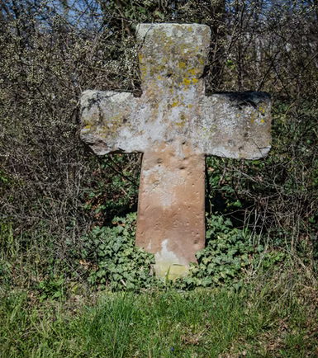
Spor etter tidlig kristen tro i Norge
Kristne graver fra vikingtiden
Kristen kirkegård på Veøy i Romsdal
Sagafortellingene
Runesteiner
Notes:
Det er funnet spor etter en kirkegård på Veøya i Romsdal. Ruinene stammer fra 900-tallet og kan være den eldste kirken i Norge. Den kan ha blitt bygget av Håkon den gode.
Vikingtidens graver har ulike skikker. De kristne tok ikke med seg mange ting i graven. Hedningene, eller de ikke-kristne, trodde de kunne få med seg gjenstander inn i det neste livet. Derfor kan vi finne mange smykker og lignende i slike graver.

Slide 10
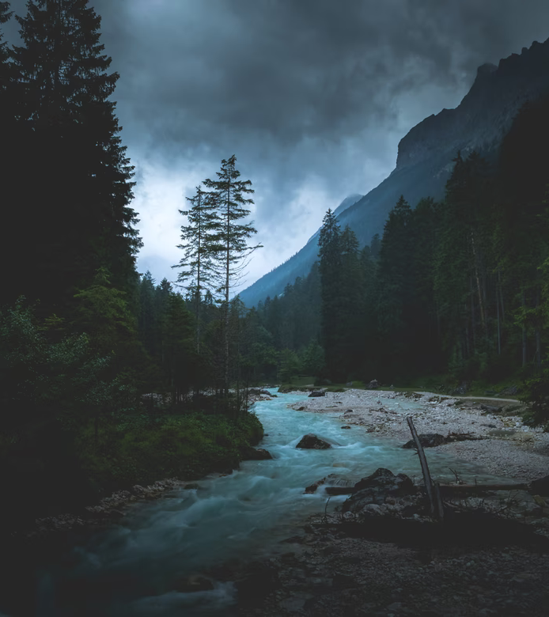
Sjekk kildene!
Noen hevder at Middelalderen var mørk
ER DET RETT?
Notes:
Mange mener i dag at det er en myte at middelalderne var mørk.

Slide 11
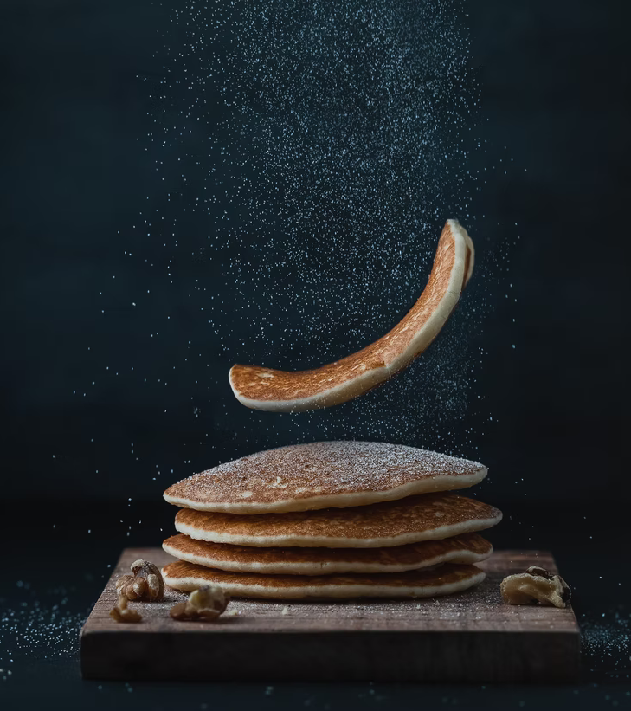
Sjekk kildene
Noen hevder at kirken i middelalderen lærte at jorden er flat!
ER DET RETT?

Slide 12
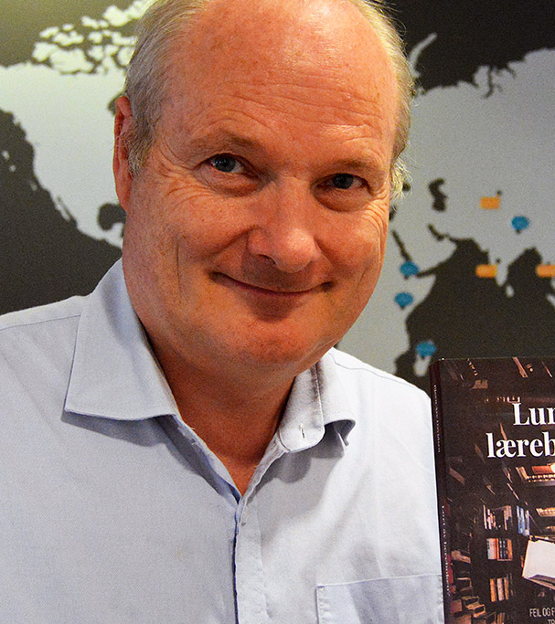
En myte!
Det er en myte at kirken lærte at jorden var flat!
Kirken visste at jorden var rund, noe kunst og skriftlige kilder fra middelalderen viser.
Bjørn Are Davidsen i fagsjekk.no
Notes:
Bjørn Are Davidsen, redaktør i fagsjekk.no.
Se gjerne denne videoen også: www.damaris-skole-grs.no/trodde-kristne-jorden-flat/

